Slide 1
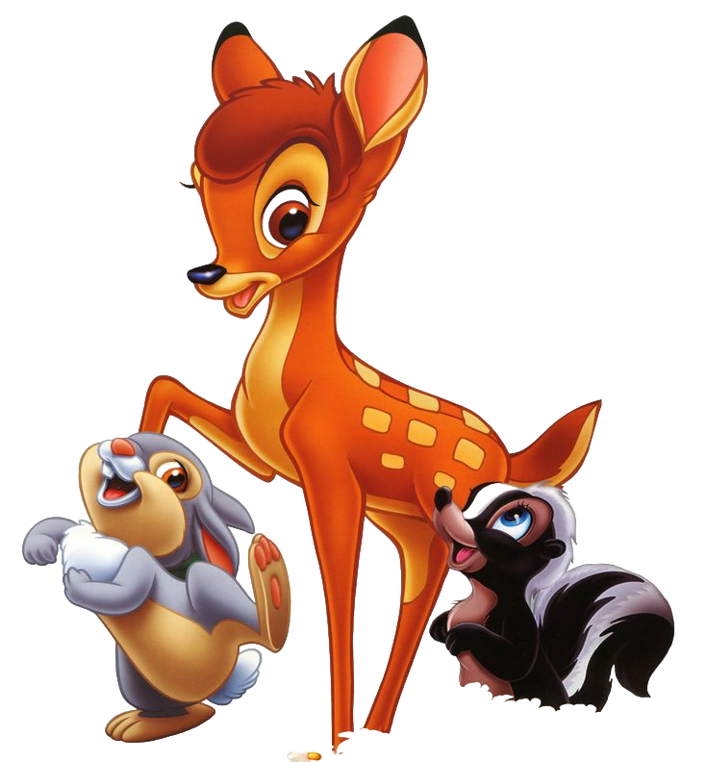
ПАСПОРТ ПОДГОТОВИТЕЛЬНОЙ ГРУППЫ “БЭМБИ”
2024-2025 УЧЕБНЫЙ ГОД
Воспитатель Алексеева Е.А.

Slide 2
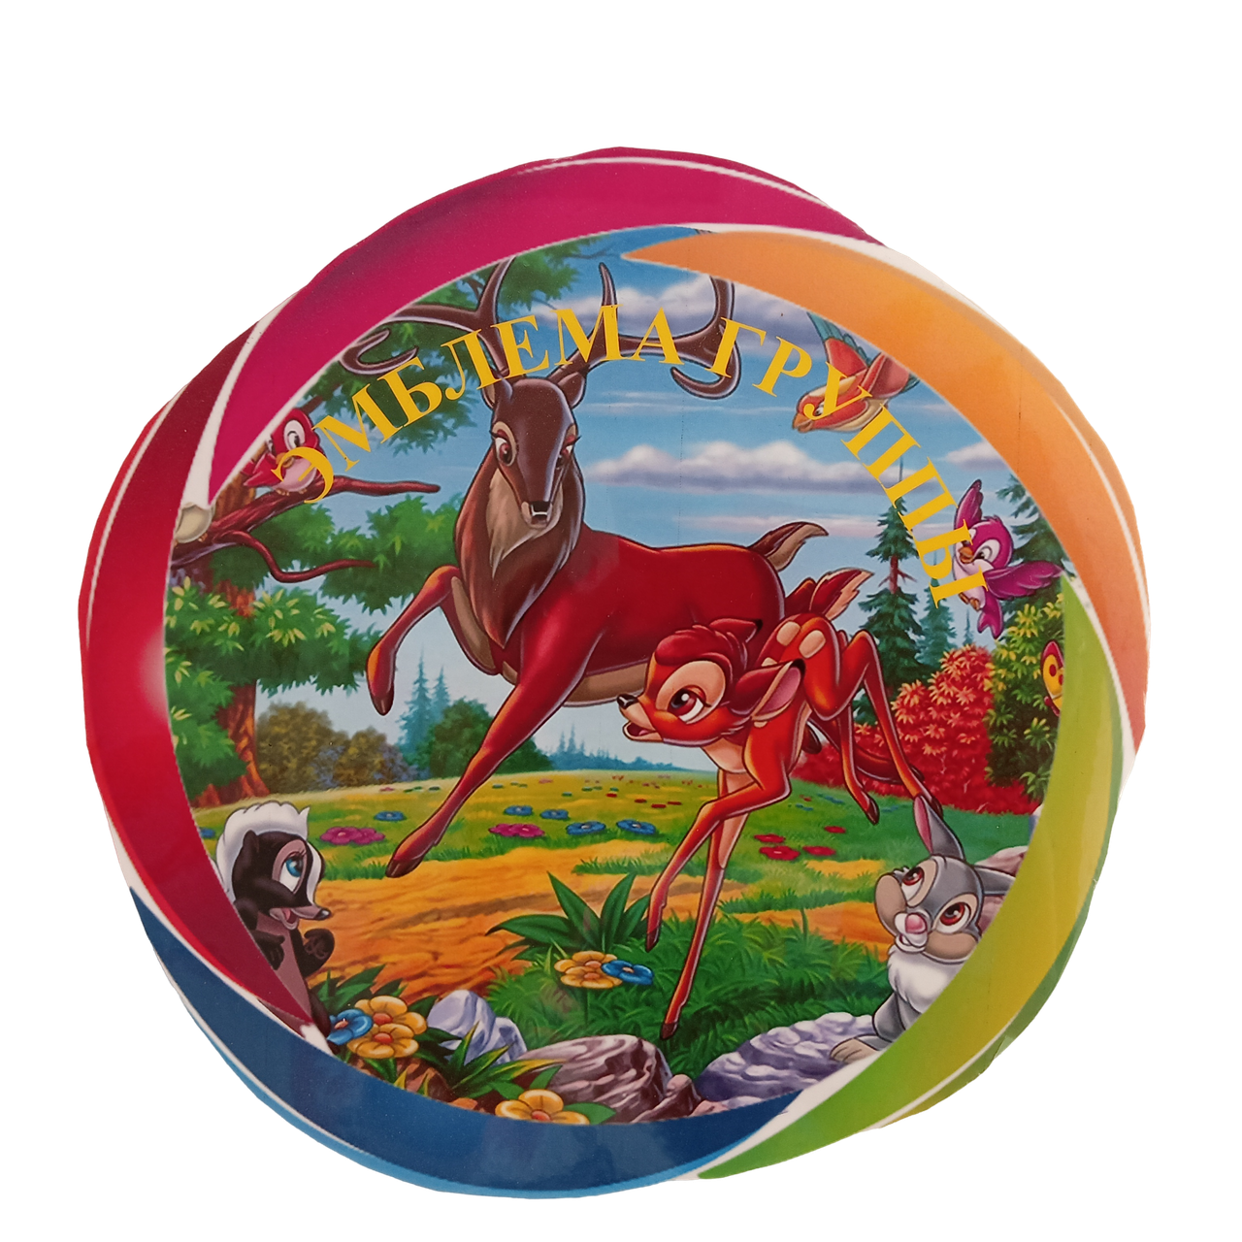
Добро Пожаловать!
Эмблема группы
Наш девиз:
В группе «Бемби» кто живёт? - Славный маленький народ! Наш девиз: «Не унывать!
Всё пройти и всё узнать. Научиться всем дружить и красиво говорить! Делаем всё по порядку. И живём по распорядку!

Slide 3
ЦЕЛЬ
Создание условий для полноценного развития дошкольников в соответствии с ФОП ДО, учитывая особенности и требования основной образовательной программы МБДОУ «УНДС №3 «СКАЗКА»
ЗАДАЧИ
Создать атмосферу эмоционального комфорта, условия для физического развития, для творческого самовыражения, для проявления познавательной активности детей; создать условия для участия родителей в жизни группы.
ПРИНЦИПЫ ОРГАНИЗАЦИИ РАЗВИВАЮЩЕЙ ПРЕДМЕТНО – ПРОСТРАНСТВЕННОЙ СРЕДЫ:
1. Соответствие требованиям ФОП ДО и образовательной программы «От рождения до школы».
2. Соответствие требованиям СанПиН.
3. Соответствие возрастным индивидуальным особенностям и интересам детей.
4. Насыщенность, вариативность, доступность, безопасность среды.
5. Трансформируемость пространства.
6. Полифункциональность материалов.

Slide 4
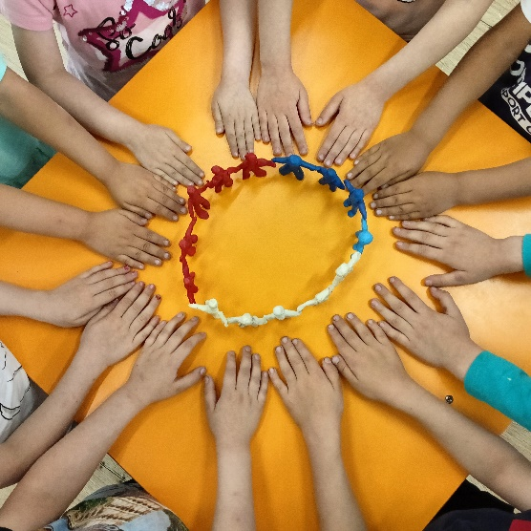
ВОЗРАСТНАЯ ГРУППА: ПОДГОТОВИТЕЛЬНАЯ
Групповое помещение предназначено для организации образовательной деятельности с воспитанниками по всем образовательным областям: «Социально – коммуникативное развитие», «Познавательное развитие», «Речевое развитие», «Художественно – эстетическое развитие», «Физическое развитие».
Виды детской деятельности, реализуемые в групповом помещении: игровая, коммуникативная, познавательно – исследовательская, изобразительная, музыкальная, двигательная, восприятие художественной литературы и фольклора, самообслуживание и элементарный бытовой труд, конструирование из разного материала, включая конструкторы, модули, бумагу, природный и иной материал.
Функциональное использование группового помещения: организация совместной образовательной деятельности взрослых и детей, организация совместной деятельности в режимные моменты, индивидуальная работа, самостоятельная детская деятельность.

Slide 5
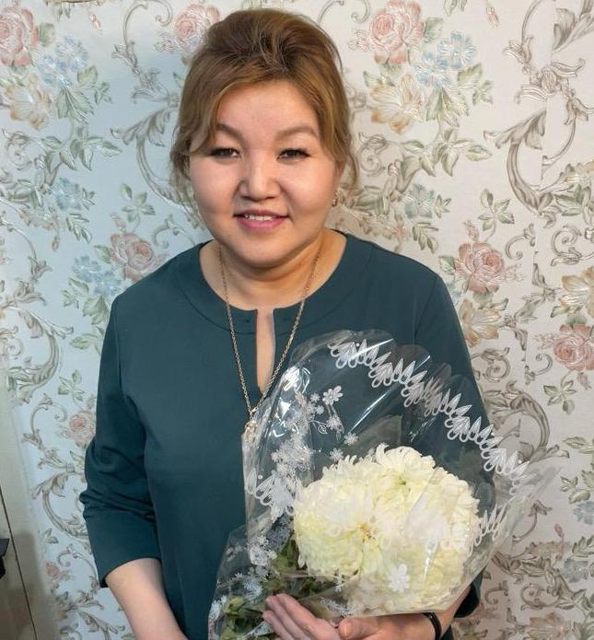
АЛЕКСЕЕВА ЕЛЕНА АНАТОЛЬЕВНА,
воспитатель высшей категории,
образование – средне- специальное.
Стаж работы – 23 год.
Звания и награды:
- Благодарственное письмо МО РС(Я) 2013 год
г.Якутск. - За многолетний добросовестный труд в системе образования.
-- Нагрудный знак «За вклад в развитие дошкольного образования- МО.РС(Я); 2016г., г.Якутск
-Благодарственное письмо ГАУ ДО Республики Саха(Я) «Малая академия наук РС(Я);
2021 год г.Якутск «За качественную подготовку участника Республиканского этапа «Я- ИССЛЕДОВАТЕЛЬ»

Slide 6
Хайдарова Альбина Фанильевна
Младший воспитатель

Slide 7
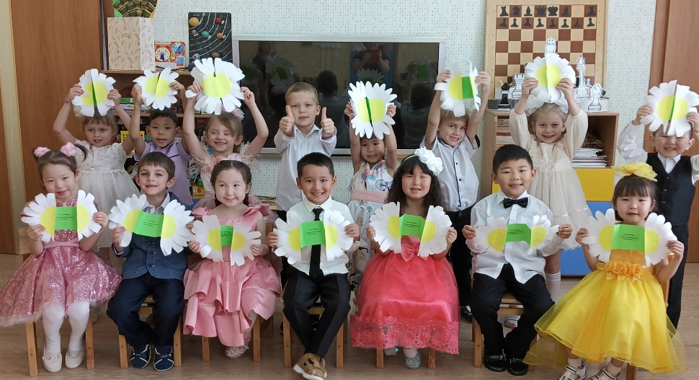
.
СПИСОЧНЫЙ СОСТАВ ДЕТЕЙ
Группу посещают 18 детей : 9 девочек и 9 мальчиков

Slide 8
НОРМАТИВНО- ПРАВОВАЯ БАЗА
1. Конвенция о правах ребенка (одобрена Генеральной Ассамблеей ООН 20.11.1989) (вступила в силу для СССР 15.09.1990) https://www.consultant.ru/document/cons_doc_LAW_9959/
2. Федеральный закон от 29 декабря 2012 г. № 273-ФЗ (актуальная ред.) «Об образовании в Российской Федерации» http://www.consultant.ru/document/cons_doc_LAW_140174/
3. Федеральный закон 24 июля 1998 г. № 124-ФЗ (актуальная ред. от 14.07.2022) «Об основных гарантиях прав ребенка в Российской Федерации» http://www.consultant.ru/document/cons_doc_LAW_19558/
3. Приказ Министерства образования и науки Российской Федерации от 17 октября 2013 г. № 1155 (ред. от 08.11.2022) «Об утверждении федерального государственного образовательного стандарта дошкольного образования» (зарегистрирован Минюстом России 14 ноября 2013 г., регистрационный № 30384) https://www.consultant.ru/document/cons_doc_LAW_154637/
4. Постановление Главного государственного санитарного врача Российской Федерации от 28 сентября 2020 года № 28 Об утверждении санитарных правил СП 2.4.3648-20 «Санитарно-эпидемиологические требования к организациям воспитания и обучения, отдыха и оздоровления детей и молодежи» http://publication.pravo.gov.ru/Document/View/0001202012210122
5. Постановление Главного государственного санитарного врача Российской Федерации от 27 октября 2020 г. № 32 Об утверждении санитарных правил и норм СанПиН 2.3/2.4.3590-20 «Санитарно-эпидемиологические требования к организации общественного питания населения» http://publication.pravo.gov.ru/Document/View/0001202011120001

Slide 9
НОРМАТИВНО- ПРАВОВАЯ БАЗА
6.Приказ Министерства просвещения Российской Федерации от 31.07.2020 № 373 «Об утверждении Порядка организации и осуществления образовательной деятельности по основным общеобразовательным программам - образовательным программам дошкольного образования» (Зарегистрирован 31.08.2020 № 59599) http://publication.pravo.gov.ru/Document/View/0001202009010021
7.Закон Республики САХА (ЯКУТИЯ) от 15 декабря 2014 года 1401-З N 359-V «Об образовании в Республике Саха (Якутия) (с изменениями на 23 марта 2023 года) https://docs.cntd.ru/document/423902254
8.Постановление Правительства Республики Саха (Якутия) от 26 июня 2014 г. № 179 Об утверждении нормативов финансирования на обеспечение государственных гарантий прав на получение общедоступного и бесплатного дошкольного образования в муниципальных дошкольных образовательных организациях.https://minobrnauki.sakha.gov.ru/uploads/76/2371eda37d8669571b8f30f12761dc7ad6b5c298.pdf
9. Приказ МОиН РС(Я) от 26.03.2021 №01-03/441 Об обеспечении использования результатов процедур оценки качества образования в управлении качеством образовательных результатов в муниципальном районе (городском округе) и общеобразовательных организациях Республики Саха (Якутия) https://suntarmouo.ru/wp-content/uploads/2021/06/prikaz-minobrnauki-rsya-ob-ispolzovanii-rezultatov-oko.pdf
10. Приказ МОиН РС(Я) от 19.04.2021 №01-03/597 Об обеспечении объективности проведения процедур оценки качества образования на территории Республики Саха (Якутия).
https://suntarmouo.ru/wp-content/uploads/2021/06/prikaz-minobrnauki-rsya_ob-obespechenii-obektivnosti-provedenii-proczedur-oko.pdf
11. ФОП ДОПриказ Минпросвещения России от 25.11.2022 № 1028Об утверждении федеральной образовательной программы дошкольного образования

Slide 10
ОРГАНИЗАЦИЯ ЖИЗНИ И ВОСПИТАНИЯ ДЕТЕЙ
РЕЖИМ ДНЯ (ПОДГОТОВИТЕЛЬНАЯ ГРУППА)
Прием детей, самостоятельная деятельность, организованная деятельность детей. | 8.00-8.50
Утренняя гимнастика | 8.30-8.40
Завтрак | 8.45-9.00
Утренний круг | 9.10-9.20
Логопедическая минутка | 9.20-9.25
ООД | 9.30-10.30
Прогулка | 10.35-12.10
2й завтрак | 11.00
Гигиенические процедуры | 12.10-12.20
Обед | 12.20
Подготовка ко сну, дневной сон | 12.40-15.00
Постепенный подъем, гимнастика после сна, воздушные, водные процедуры | 15.00-15.30
Полдник | 15.30
ООД | 15.40-16.10
Прогулка, Вечерний круг | 16.15-17.00
Ужин | 17.00
Индивидуальная работа, игры, развлечения, самостоятельная деятельность. Уход домой. | 17.20-18.30

Slide 11
ВОЗРАСТНЫЕ ОСОБЕННОСТИ ДЕТЕЙ 6-7 ЛЕТ.
ПОДГОТОВКА К ШКОЛЕ»
Старший дошкольный возраст — период познания мира человеческих отношений, творчества и подготовки к следующему, совершенно новому этапу в его жизни — обучению в школе.
Игровая деятельность
В сюжетно-ролевых играх дети подготовительной к школе группы начинают осваивать сложные взаимодействия людей. Отражающие характерные жизненные ситуации. Игровые действия становятся более сложными, обретают особый смысл, который не всегда открывается взрослому. Игровое пространство усложняется. При организации совместных игр дети используют договор, умеют учитывать интересы других, в некоторой степени сдерживать эмоциональные порывы.
Происходит постепенный переход от игры как ведущей деятельности к учению.
Конструирование
Дети подготовительной к школе группы в значительной степени освоили конструирование из строительного материала.
В этом возрасте дети уже могут освоить сложные формы сложения из листа бумаги и придумывать собственные, но этому их нужно специально обучать. Данный вид деятельности не просто доступен детям — он важен для углубления их пространственных представлений.
Усложняется конструирование из природного материала.

Slide 12
Изобразительная деятельность
Образы из окружающей жизни и литературных произведений, передаваемые детьми в изобразительной деятельности, становятся сложнее. Рисунки приобретают более детализированный характер, обогащается их цветовая гамма.
Более явными становятся различия между рисунками мальчиков и девочек.
Мальчики охотно изображают технику, космос, военные действия и т.п. Девочки обычно рисуют женские образы: принцесс, балерин, моделей и т.д. Часто встречаются и бытовые сюжеты: мама и дочка, комната и т. д.
Изображение человека становится еще более детализированным и пропорциональным.
Появляются пальцы на руках, глаза, рот, нос, брови, подбородок. Одежда может быть украшена различными деталями.
Одной из важнейших особенностей данного возраста является проявление произвольности всех психических процессов. (Когда ребенок начинает сознательно направлять и удерживать на определенных предметах и объектах.)
Развитие психических процессов
У детей продолжает развиваться восприятие, однако они не всегда могут одновременно учитывать несколько различных признаков. (Величина, форма предметов, положение в пространстве)
Продолжает развиваться воображение, однако часто приходится констатировать снижение развития воображения в этом возрасте в сравнении со старшей группой. Это можно объяснить различными влияниями, в том числе и средств массовой информации, приводящими к стереотипности детских образов.

Slide 13
Мышление
Мышление в этом возрасте характерно переходом от наглядно-действенного к наглядно-образному и в конце периода — к словесному мышлению.
1) наглядно-действенное (познание с помощью манипулирования предметами) (достает предмет, который высоко лежит, подставив стул)
2) наглядно-образное (познание с помощью представлений предметов, явлений, без применения практических действий.) (может собрать кубики, легкие пазлы без опоры на наглядность)
3) словесно-логическое (познание с помощью понятий, слов, рассуждений, которое связано с использованием и преобразованием понятий) (может выложить последовательно 6-7 картинок, логически связанных между собой).
Дети способны не только решить задачу в наглядном плане, но и совершить преобразования объекта, указать, в какой последовательности объекты вступят во взаимодействие и т.д.
Дошкольник образно мыслит, но еще не приобрел взрослой логики рассуждения. Складываются предпосылки таких качеств ума, как самостоятельность, гибкость и пытливость. Возникают попытки объяснить явления и процессы. Детские вопросы — показатели развития любознательности.
Внимание становится произвольным.
В этом возрасте значительно возрастают концентрация, объем и устойчивость внимания, складываются элементы произвольности в управлении вниманием на основе развития речи, познавательных интересов.
В некоторых видах деятельности время произвольного сосредоточения достигает 30 минут. Увеличивается устойчивость внимания – 20-25 минут, объем внимания составляет 7-8 предметов. Ребенок может видеть двойственные изображения.

Slide 14
Память
В 6-7 лет увеличивается объем памяти, что позволяет детям непроизвольно запоминать достаточно большой объем информации.
Дети могут самостоятельно ставить перед собой задачу что-либо запомнить. Используя при этом простейший механический способ запоминания – повторение.
Речь
Развивается звуковая сторона, грамматический строй, лексика.
Развивается связная речь.
В высказываниях детей отражаются как расширяющийся словарь, так и характер ощущений, формирующихся в этом возрасте.
Дети начинают активно употреблять обобщающие существительные, синонимы, антонимы, прилагательные и т.д.
Развиваются диалогическая и некоторые виды монологической речи.
Отношения со сверстниками
Детям старшего дошкольного возраста свойственно преобладание общественно значимых мотивов над личностными.
Ребенок может изменить свою точку зрения, позиции в результате столкновения с общественным мнением, мнением другого ребенка. Ребенок может воспринять точку зрения др. человека.
В процессе усвоения активное отношение к собственной жизни, развивается эмпатия, сочувствие.
Отношения со взрослыми
Развитие произвольности и волевого начала проявляется в умении следовать инструкции взрослого, придерживаться игровых правил.
Ребёнок стремиться качественно выполнить какое-либо задание, сравнить с образцом и переделать, если что-то не получилось.

Slide 15
Эмоции
У ребенка развито устойчивое положительное отношение к себе, уверенность в своих силах. Он в состоянии проявить эмоциональность и самостоятельность в решении социальных и бытовых задач. Возникает критическое отношение к оценке взрослого и сверстника. Оценивание сверстника помогает ребенку оценивать самого себя.
О моральных качествах ребенок судит главным образом по своему поведению, которое или согласуется с нормами, принятыми в семье и коллективе сверстников, или не вписывается в систему этих отношений.
Самооценка ребёнка старшего дошкольного возраста достаточно адекватна, более характерно её завышение, чем занижение. Ребёнок более объективно оценивает результат деятельности, чем поведение.
В качестве важнейшего новообразования в развитии психической и личностной сферы ребенка 6 – 7 летнего возраста является соподчинение мотивов.
Осознание мотива «я должен», «я смогу» постепенно начинает преобладать над мотивом «я хочу».
В подготовительной к школе группе завершается дошкольный возраст.
Его основные достижения связаны с освоением мира вещей как предметов человеческой культуры; освоением форм позитивного общения с людьми; развитием половой идентификации, формированием позиции школьника.
К концу дошкольного возраста ребенок обладает высоким уровнем познавательного и личностного развития, что позволяет ему в дальнейшем успешно учиться в школе.
•Ребенок может и делает не то, что ему хочется, а то, что нужно, что просит взрослый или определено правилами: воспринимает, запоминает, мыслит, оценивает свою деятельность;
•Возникает первая реальная картина мира, о которой у ребенка формируется собственное мнение;
•Ребенок начинает понимать свои чувства и переживания в полной мере и сообщает об этом взрослым;

Slide 16
ПЕРЕЧЕНЬ ОСНОВНЫХ ВИДОВ ОРГАНИЗОВАННОЙ ОБРАЗОВАТЕЛЬНОЙ ДЕЯТЕЛЬНОСТИ (ПРИ РАБОТЕ ПО ПЯТИДНЕВНОЙ НЕДЕЛИ)
Виды организованной деятельности | Кол во
Познание [Познавательно исследовательская и продуктивная (конструктивная) деятельность. Формирование элементарных математических представлений. Формирование целостной картины мира) | 2
Коммуникация. Чтение художественной литературы | 1
Художественное творчество Рисование Лепка Аппликация | 1 0,5 0,5
Физическая культура | 3
Музыка | 2
Общее количество | 10

Slide 17
ПРЕДМЕТНО- РАЗВИВАЮЩАЯ СРЕДА ГРУППЫ «БЭМБИ»
Проходи, честной народ!
Группа «Бэмби" вас ждёт!
Приглашаем в гости к нам,
Интересным уголкам!
В путь дорогу приглашаем
Вам друзья мы обещаем
Группу нашу показать
Всё подробно рассказать!
Группа находится на 1 этаже и состоит из 4 помещений:
Приемная (Раздевалка) – 14,8 кв.м
Игровая комната – 48,2 кв.м
Спальня -33,8 кв.м
Умывальная совмещенная с туалетной комнатой -7,6 кв.м

Slide 18
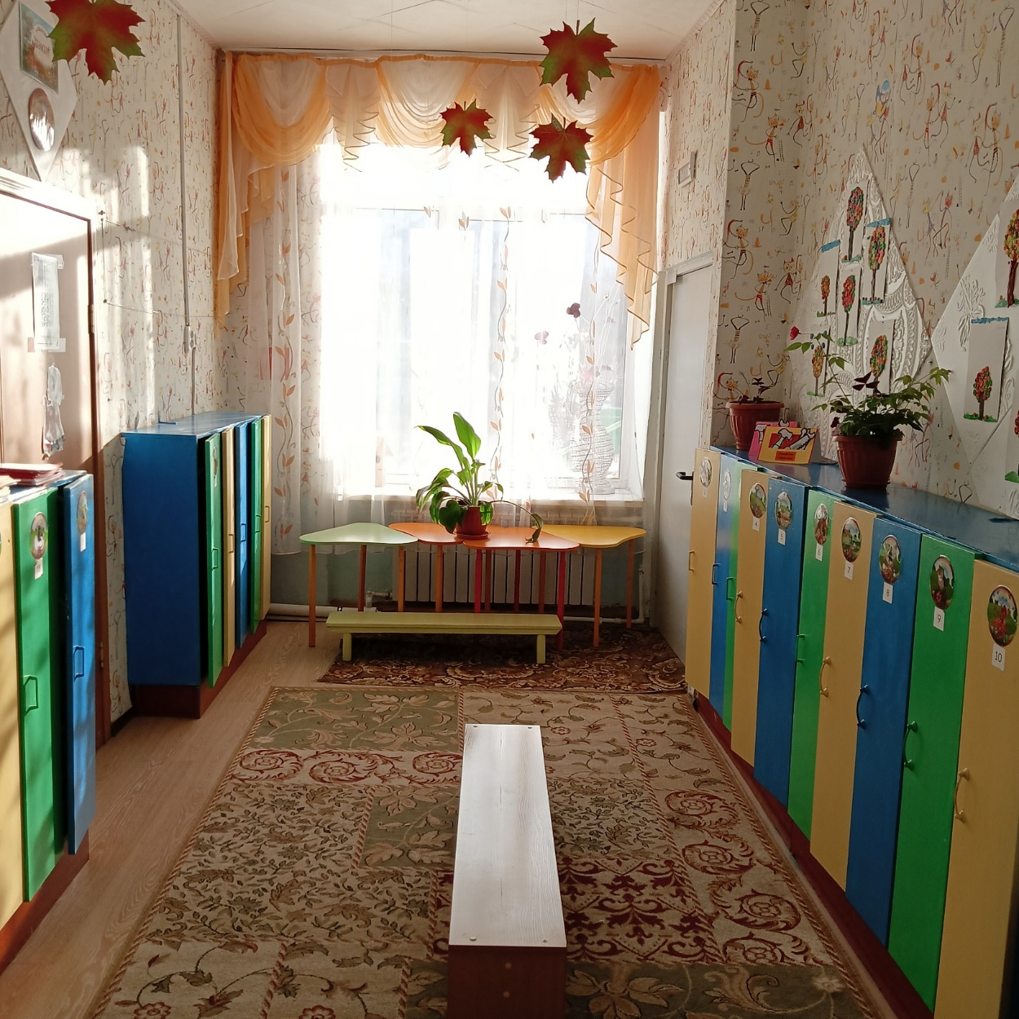
Раздевальная комната А это – наша раздевалка, Хранит одежду всех детей Хранятся в шкафчиках пальтишки, Плащи, сапожки и зонты, Носки, колготки и штанишки Всё это - дивной чистоты!
1. Информационный стенд
«Уголок для родителей»;
2. Папка- передвижка для информации;
3. Полка для работ по лепке;
4. Стенд « Информация родителям»;
5. Стенд «Меню»;
6. Стенд «Объявления»;
7. Стена «Наше творчество»;
8. Индивидуальные шкафчики для раздевания.

Slide 19
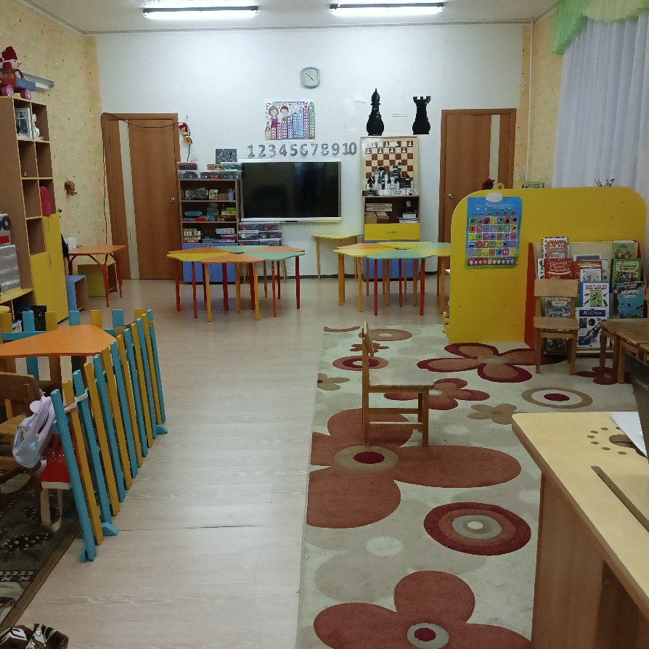
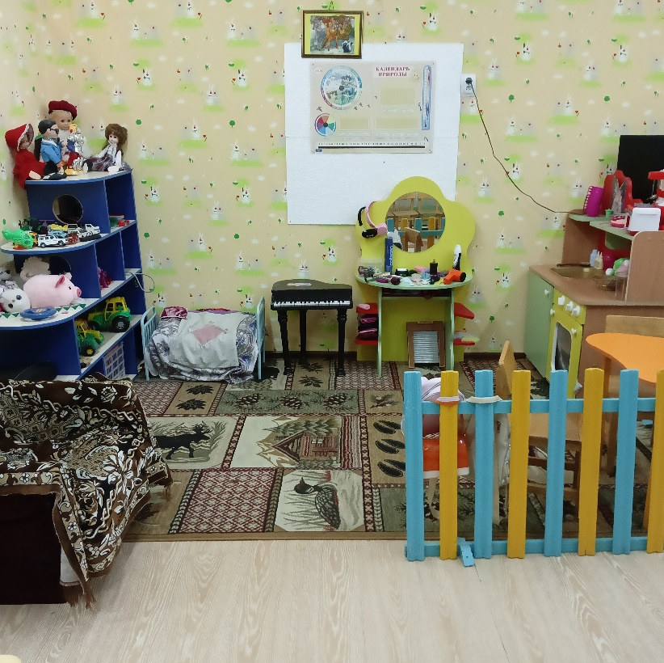
ГРУППОВАЯ КОМНАТА
Цель: использование предметно – развивающей среды группы для развития и комфортных условий пребывания детей в детском саду.
3 стола из 12 лепестков, 1 декоративный столик в стиле «хохлома», 19 детских стула, стол воспитателя, , 1 большой стул, 2- 3х секционная полки, книжный уголок, шкаф «Солнышко»
интерактивная доска , телевизор, 1 парикмахерская, 1 детская кухня, 1 игрушечных кроватки, 23 машинки, 8 кукол, строительные наборы, мелкие игрушки, мозаика., лего.

Slide 20
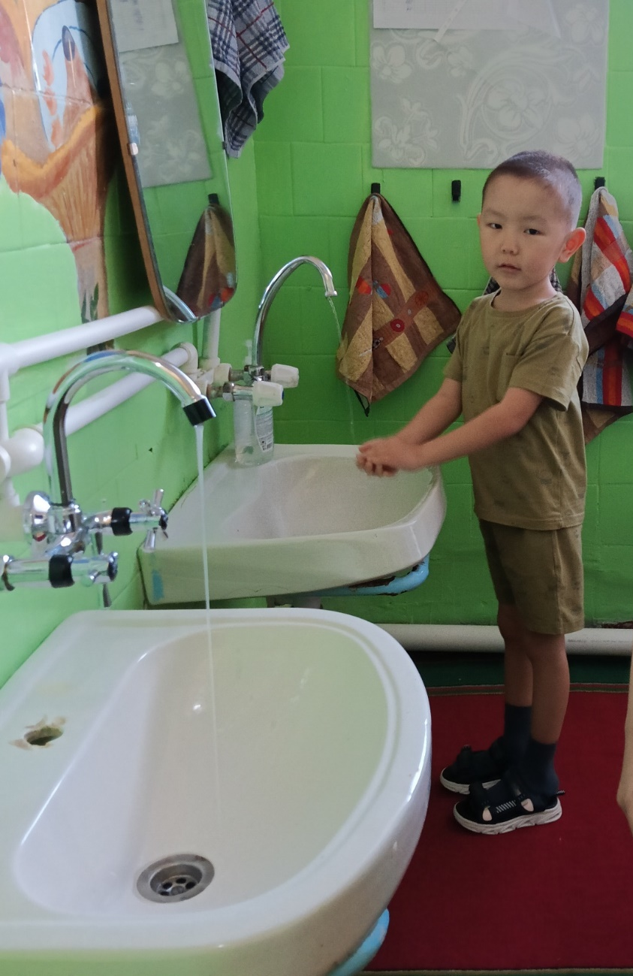
Умывальная комната
Информационная справка об умывальной комнате
Цель: формирование у детей культурно – гигиенических навыков
Напольное покрытие: напольная керамическая плитка, ковер.
Наличие дневного света: - окно.
Мебель: Шкафчики для полотенец – 4 шт.

Slide 21
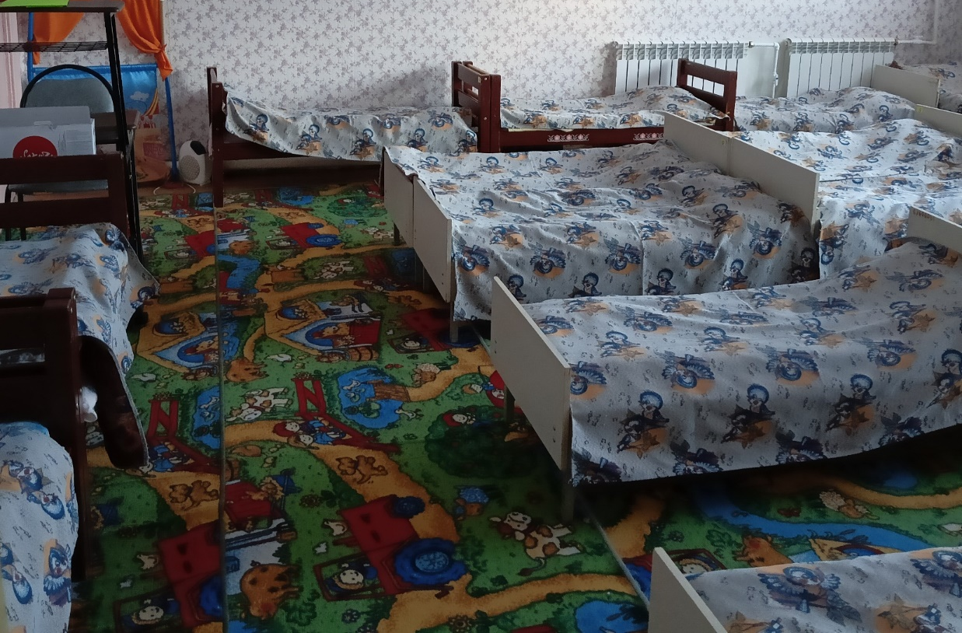
Засыпают девочки, засыпают мальчики, Уместились пухлые под щекою пальчики. Глазки закрываются, носики сопят, Ах, какая мягкая в садике кровать!
КОМНАТА ДЛЯ СНА
Дополнительные средства для дизайна интерьера:
Цель: удовлетворять потребность детей в дневном отдыхе
• 18 кроватей
постельное белье – 18 комплектов.
• подушки – 18 шт.
• матрасы -18 шт.
Одеяло – 18 шт.
• комнатный термометр.
•Циркулятор-1 шт
•Кварц- 1 шт

Slide 22
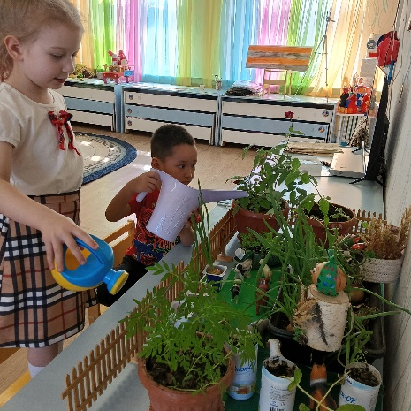
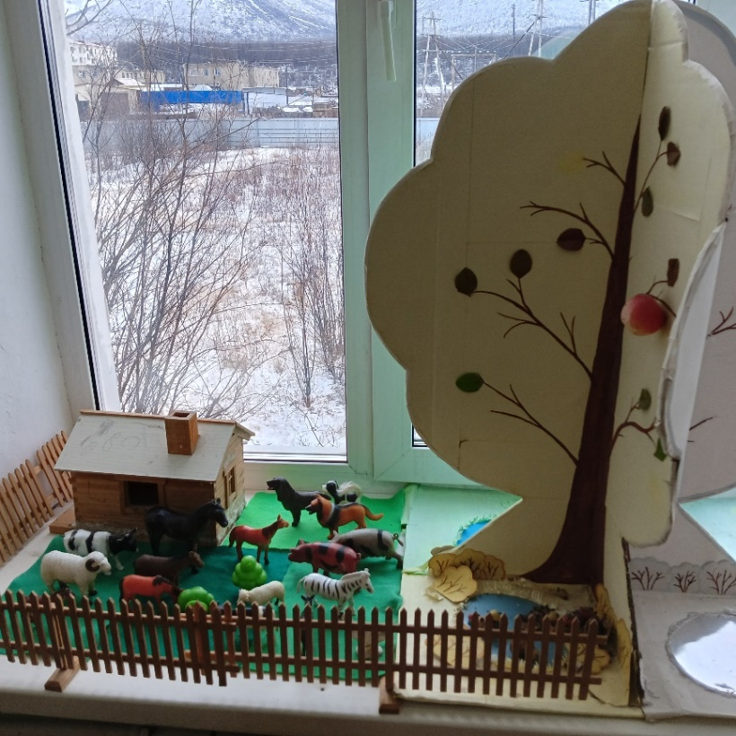
ПРЕДМЕТНО- РАЗВИВАЮЩАЯ СРЕДА ВКЛЮЧАЕТ В СЕБЯ: «УГОЛОК ПРИРОДЫ
Образовательная область «Познание»
Вид деятельности: поисково – исследовательская, трудовая
Цель: Формирование естественнонаучных представлений.
Развитие наблюдательности, любознательности, активности
Групповой сюжетно-ролевый блок «Уголок природы» оснащен:
• календарь природы
• Бросовый материал
• Иллюстрации о природе;
• Д/игры: «Овощи и фрукты» «Подбери пару», «Гномики и домики», «Большой-маленький», «Что я делаю дома», «Кто как маму завет»
• Демонстрационный материал:, «Домашние животные», «Дикие животные»

Slide 23
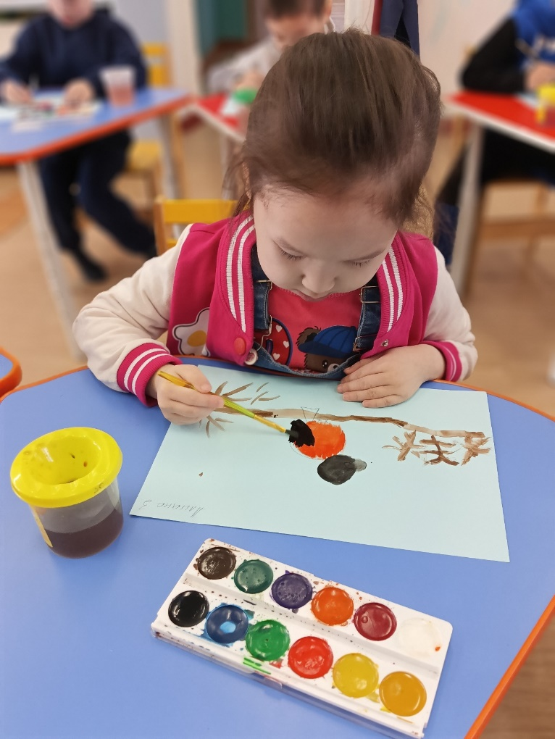
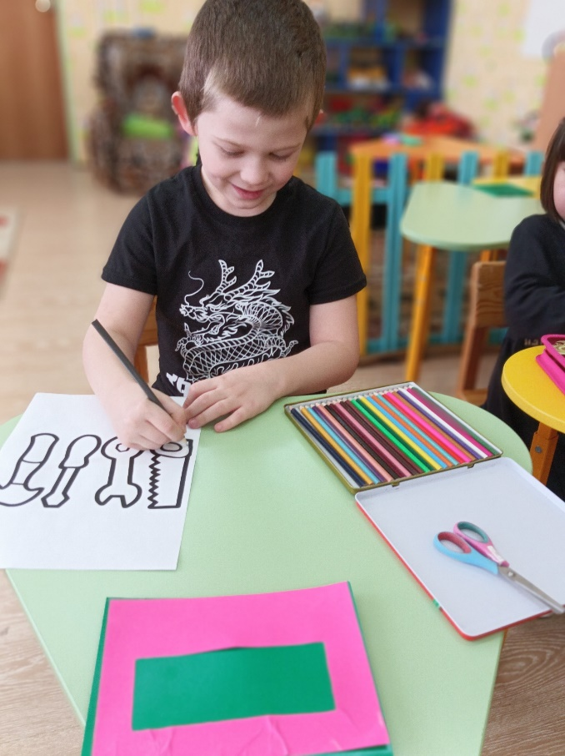
«ЦЕНТР ИСКУССТВА» ГРУППОВОЙ БЛОК «ЮННЫЕ ХУДОЖНИКИ»
оснащен:
• Папка «Живопись (русские художники)»
• Папка «Образцы рисунков»
• Папка «Поделки из природного материала»
• Раскраски: Хохлома», «Дымка», Гжель»,
«Народное творчество», «Русский традиционный костюм»
• Д/игры: «Узнай элементы узора», «Домино», «Нарисуй сам»
• Цветная бумага
• Альбомы для рисования
• Цветной, белый картон
• Кисточки для рисования, клея
• Трафареты
• Акварельные краски
• Цветные карандаши
• Фломастеры
•Гуашь
• Пластилин
• Цветные мелки
• Доски для лепки
• Ручка 3Д
• Ножницы
• Книжки раскраски

Slide 24
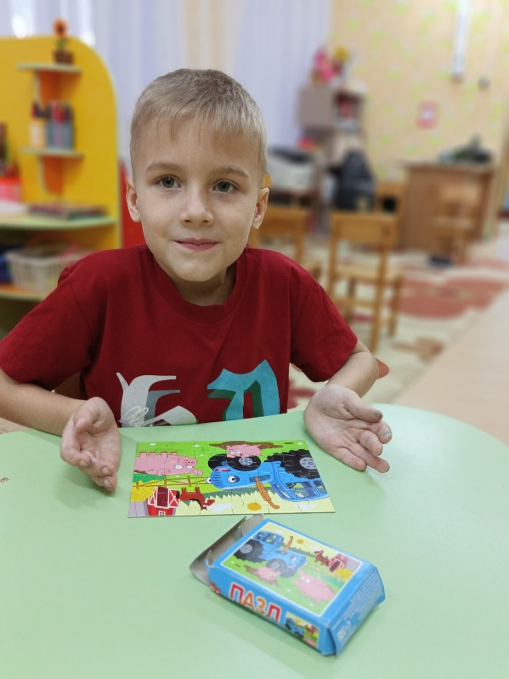
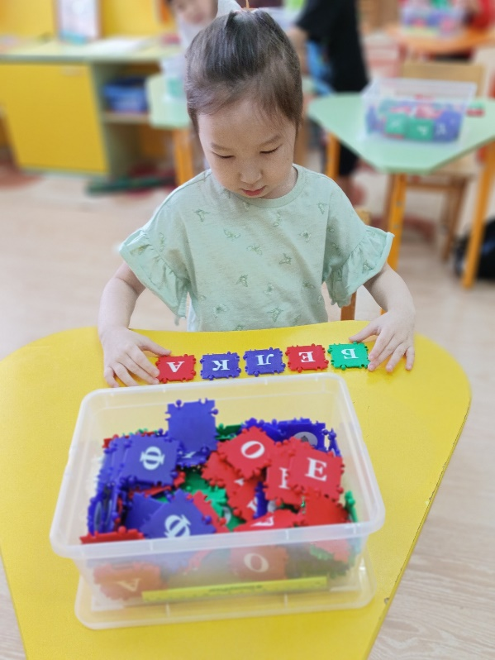
ЦЕНТР ОЗНАКОМЛЕНИЯ С ОКРУЖАЮЩИМ МИРОМ И РАЗВИТИЯ РЕЧИ
Назначение: создать условия для речевой активности и коррекции речевого развития детей, формировать представления о себе и окружающем мире.
Организация детей: индивидуальные, подгрупповые занятия
Оборудование: магнитно-маркерная доска, “чудесный мешочек” с набором игрушек для развития тактильных ощущений, предметные и сюжетные картинки, настольные речевые игры, разрезная азбука, домино, лото, игры для развития мелкой моторики (мозаика, пазлы, конструктор), тематические плакаты для развития связной речи, библиотека детских книг (сказки, энциклопедии, словари и пр.),
нетрадиционное оборудование: игры, игрушки и тренажёры для индивидуальной работы (бабочки, ватные шарики, орехи), игры для развития мелкой моторики (шнуровки, верёвочки, прищепки, резинки, косички).

Slide 25
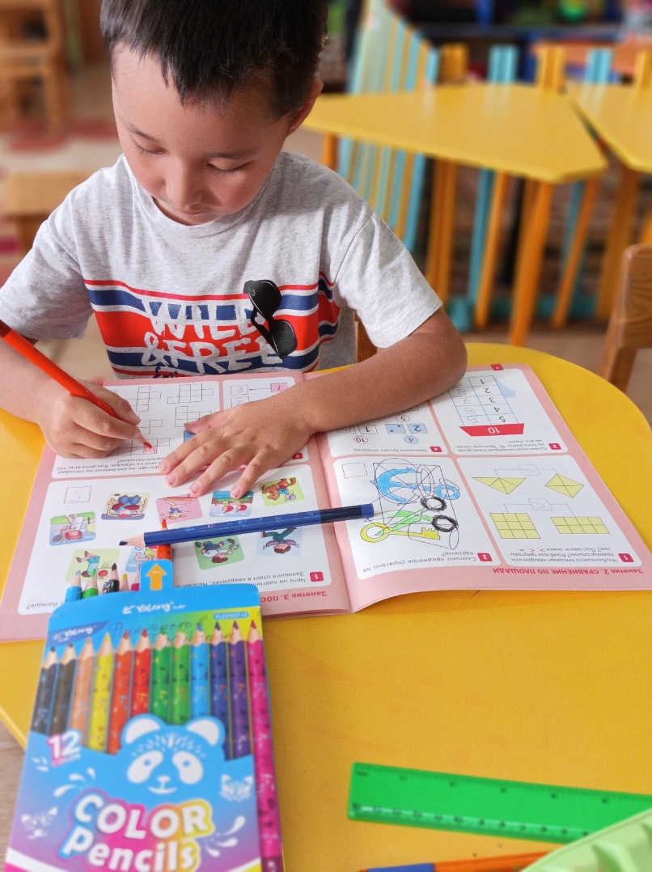
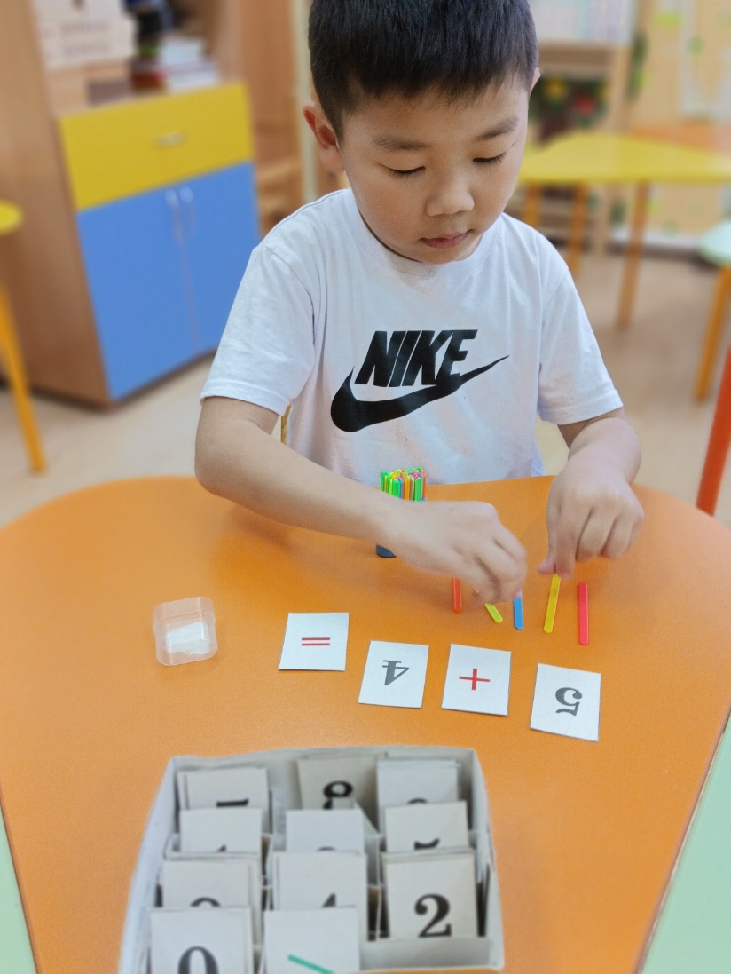
ЦЕНТР МАТЕМАТИКИ
Назначение: создать условия для обогащения опыта ориентировочных действий, развития сенсорно-перцептивных способностей, опыт практических действий.
Организация детей: самостоятельная и организованная педагогом.
Оборудование: магнитно-маркерная доска, счётный материал, часы (механические, песочные, электронные), игры и пособия для развития познавательных способностей детей, модели схемы, таблицы.

Slide 26
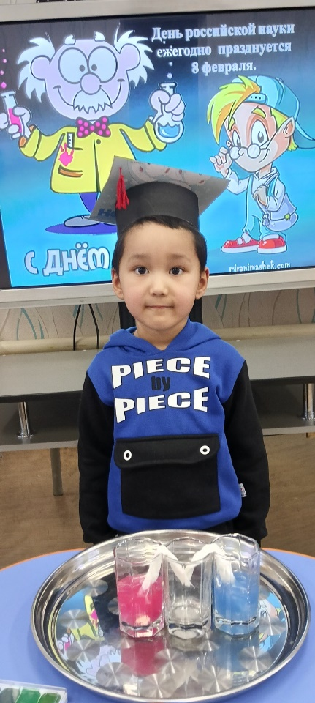
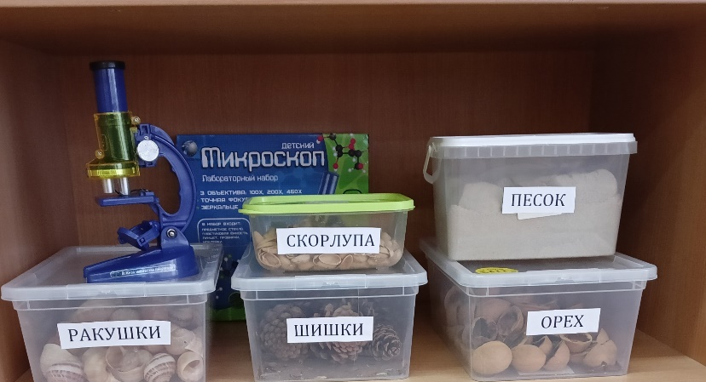
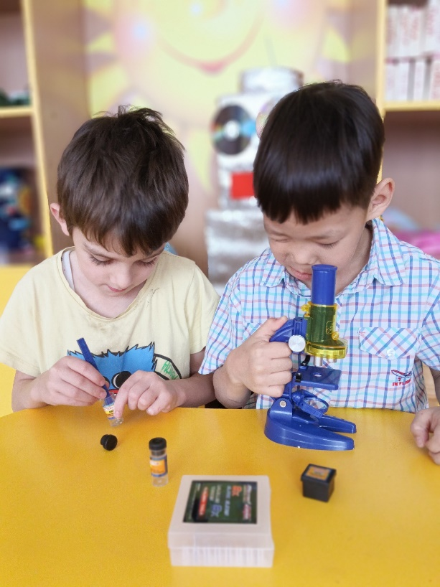
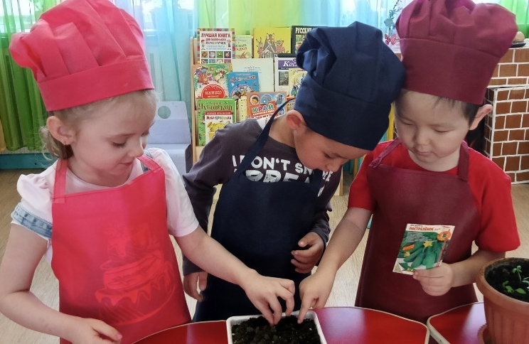
ЦЕНТР НАУКИ
Назначение: создать условия для развития экологических представлений о природе, накопления эмоционально-позитивного опыта общения с природой, познавательных функций.
Организация детей: самостоятельная и организованная педагогом.
растения, оборудование для ухода за растениями, календарь природы, литература природоведческого содержания, картотеки дидактических игр, настольно-печатные, дидактические игры;
Оборудование: оборудование и материалы для исследовательской экспериментальной деятельности: ёмкости с сыпучими, жидкими, твёрдыми веществами, мерные ложки и сосуды, пооперационные карты, лупы, магниты, магнитные доски, часы, сантиметр, рулетка, микроскоп, глобус, карты, и др., оборудование и принадлежности для игр с водой и песком.

Slide 27
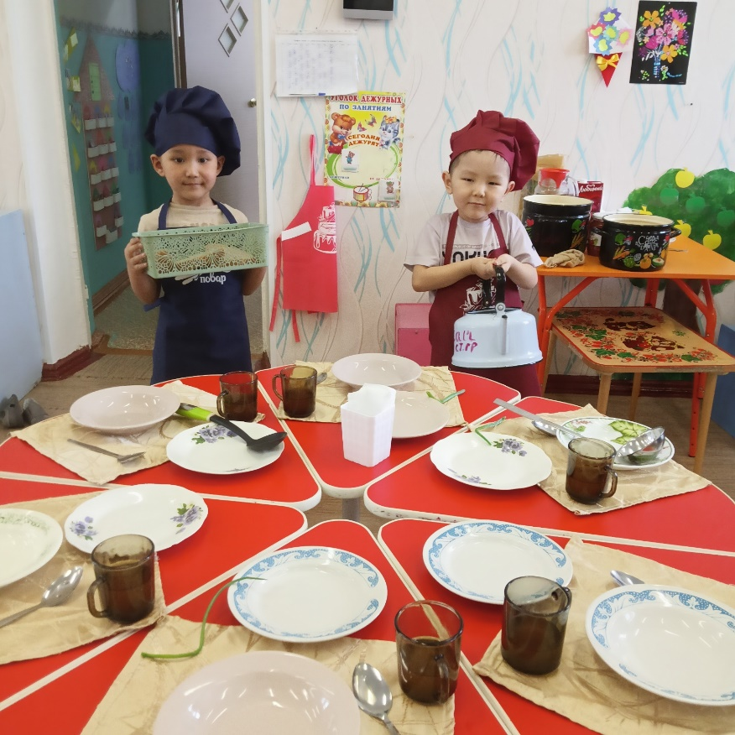
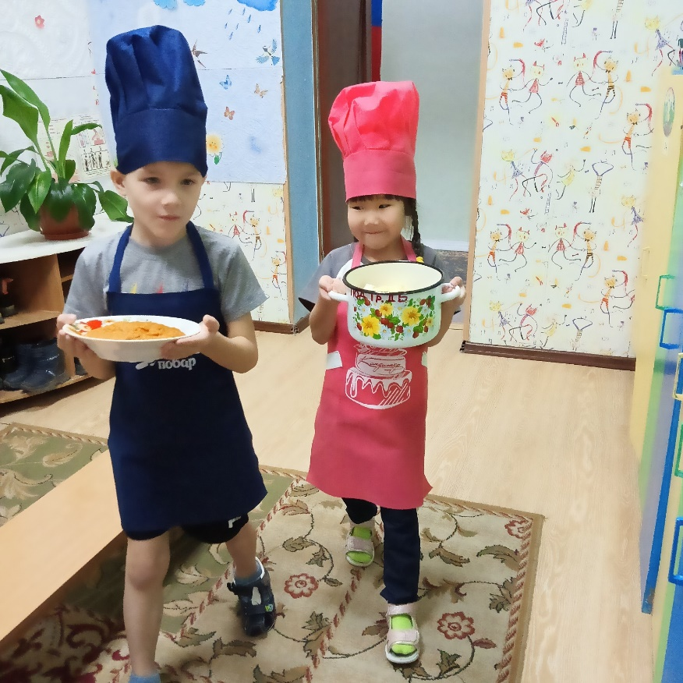
СОЦИАЛЬНО- ТРУДОВОЙ ЦЕНТР
Назначение: создание условий для формирования культурно-гигиенических навыков, освоения простых трудовых операций. Воспитывать положительное эмоциональное отношение к трудовой деятельности.
Организация детей: самостоятельная и организованная педагогом.
Оборудование: салфетки с салфетницами, салфетки или скатерти, расчёски индивидуальные, мочалки для мытья игрушек, фартуки, лейки, вёдра, формочки для теста, доски разделочные, иллюстративный материал, бросовый материал (пластмассовые ёмкости, нитки, проволока, тесьма, пуговицы и т.д.), природный материал, ножницы, клей, кисти, картон, стаканчики и пр., инвентарь для уборки.

Slide 28
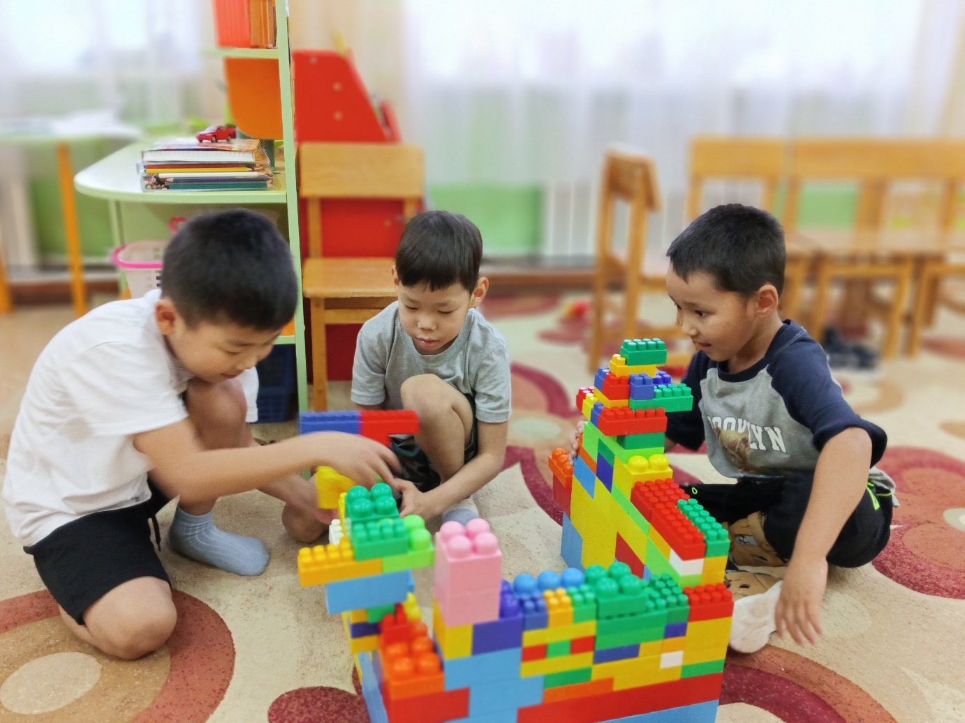
ЦЕНТР КОНСТРУКТИВНЫХ И СТРОИТЕЛЬНЫХ ИГР
Назначение: создать условия для развития восприятия пространственных свойств объектов, развития общей и мелкой моторики, зрительно-двигательной координации, конструктивных умений, использования результатов конструирования в игре.
Оборудование: строительный материал разных видов: деревянный, пластмассовый, “Лего”, мягкие модули, машины разных размеров для игры с постройками, дорожные знаки, образцы построек, схемы, модели, фотографии построек, выполненных детьми ранее

Slide 29
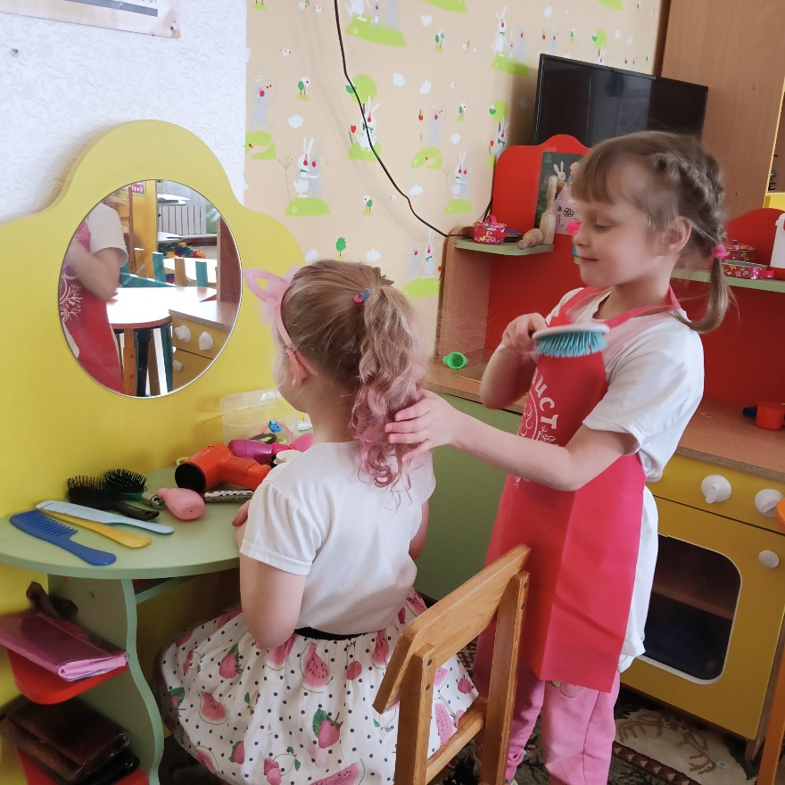
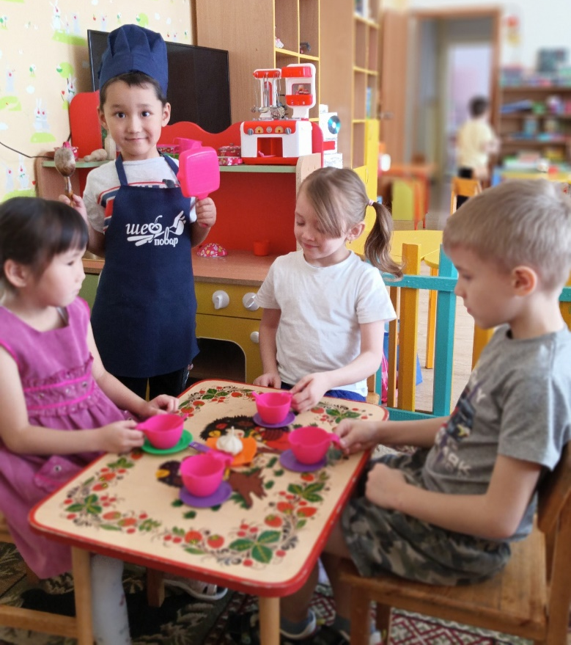
ИГРОВОЙ ЦЕНТР
Назначение: создать условия для развития сюжетно-ролевой игры; развивать игровой опыт детей; пробуждать интерес к игровому общению с взрослыми и сверстниками. Осуществлять коррекцию эмоционально-личностных проблем развития ребёнка.
Организация детей: самостоятельная и организованная педагогом.
Оборудование: Куклы разных размеров с наборами одежды для разных сезонов;
машины разных видов и размеров; набор мебели крупного размера, постельные принадлежности для кровати; элементы костюмов для сюжетных игр; посуда кухонная, чайная, столовая; атрибуты для сюжетных игр; предметы домашнего обихода; наборы игрушек разные; игрушки-забавы; наборы «Доктор», «Парикмахерская»; «Магазин» и др.; светофор и дорожные знаки.

Slide 30
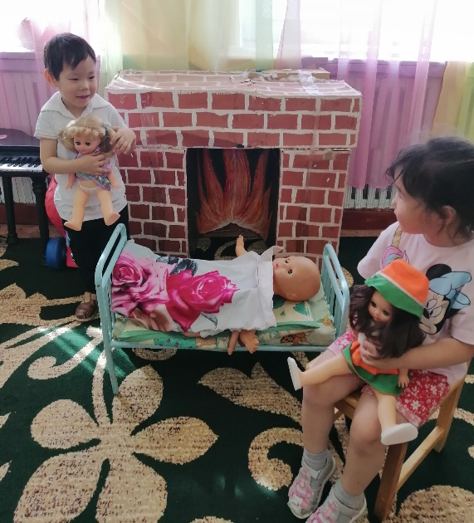
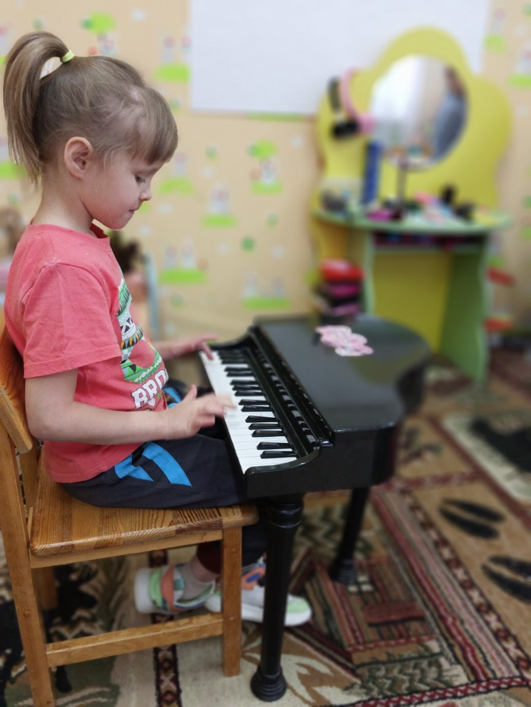

Slide 31
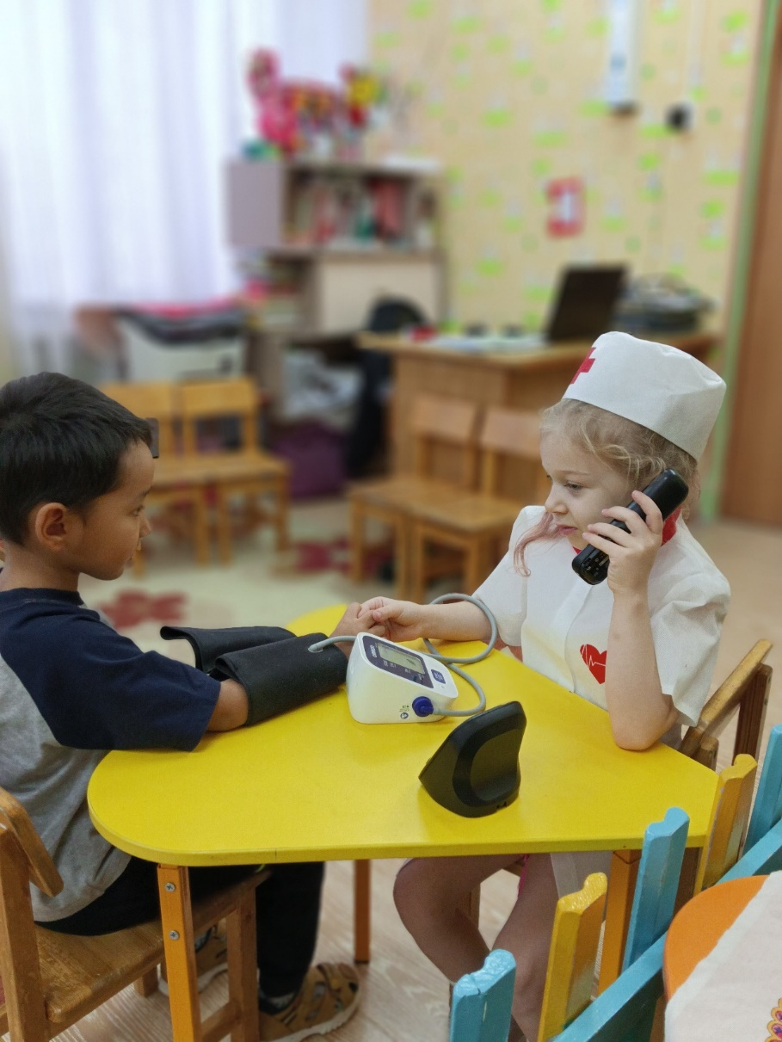
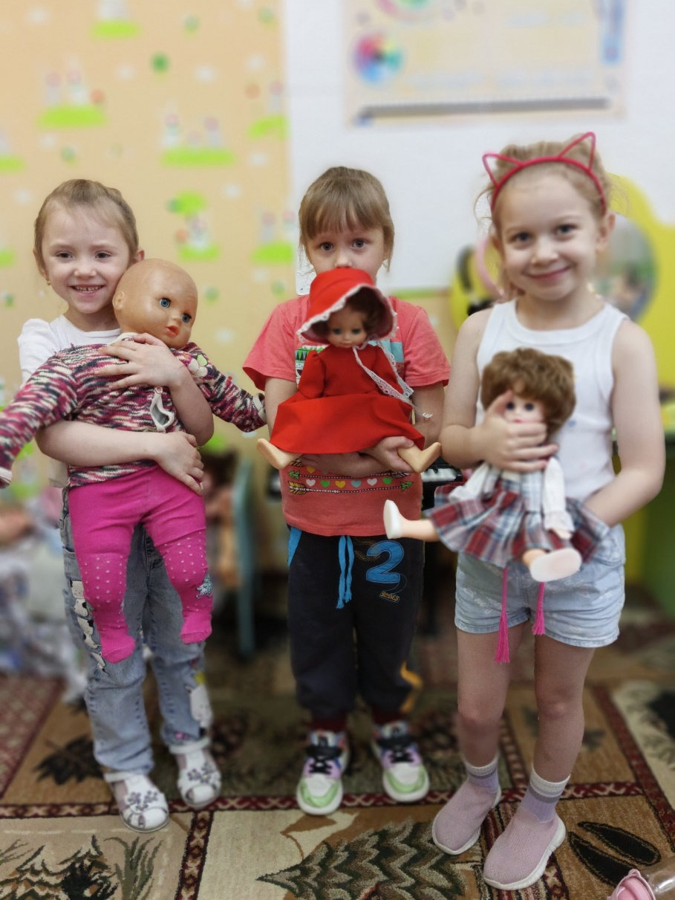

Slide 32
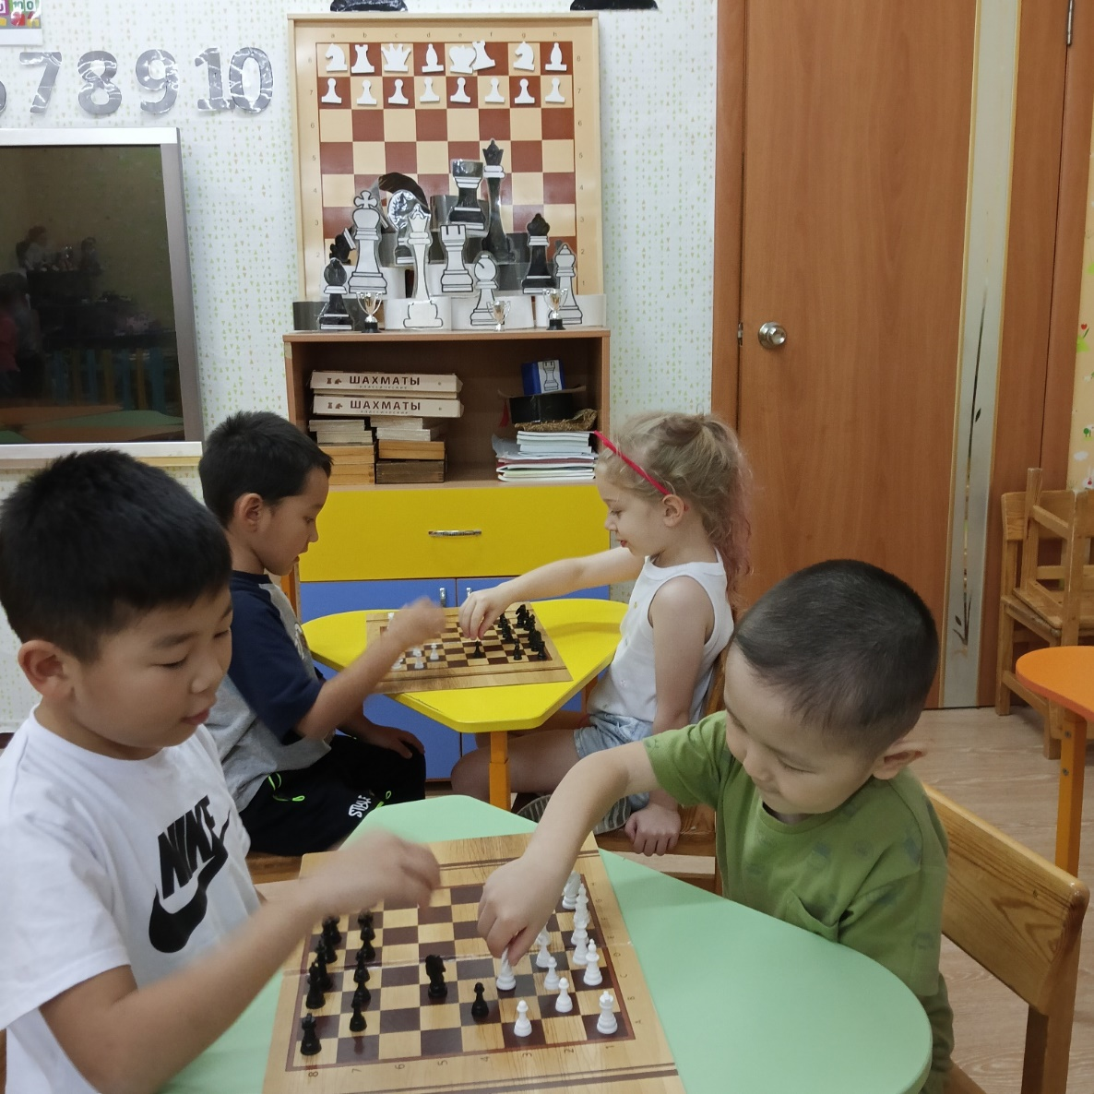
ДОПОЛНИТЕЛЬНОЕ ОБРАЗОВАНИЕ
КРУЖОК «ЧЕРНЫЕ И БЕЛЫЕ КЛЕТОЧКИ»
Назначение: Игра в шахматы развивает память, способствует развитию логического мышления, воспитывает усидчивость, внимательность, вдумчивость, целеустремленность.
Организация детей: индивидуальные, подгрупповые занятия
Оборудование: Шахматная доска, чудесный мешочек, кубик, дидактические игры, маски фигур

Slide 33
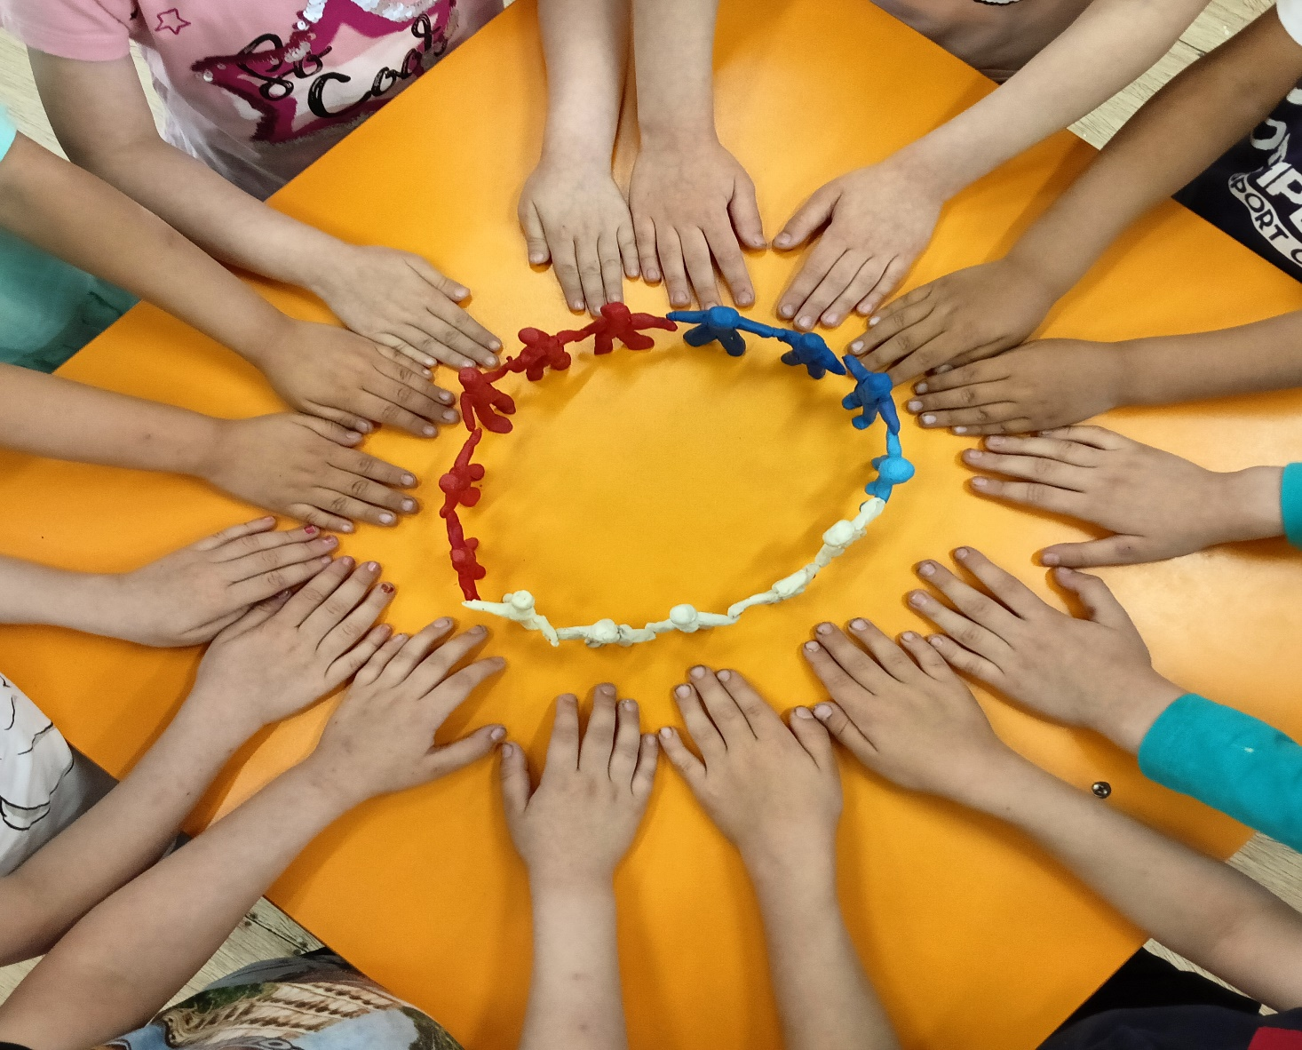
Спасибо за просмотр !

